Slide 1
Le climat, l’énergie,
les ressources de la Terre
… et le LAPP
D. Verkindt

Slide 2
Pourquoi cette présentation?
Un livre de Pablo Servigne : « Comment tout peut s’effondrer… »
Le coût énergétique du CERN
(présentation de J.F. Marchand aux journées 2019 du laboratoire)
Les comités « climate change » qui se mettent en place…
Attention: présentation anxiogène…

Slide 3
L’effondrement
L’effondrement dont parle Pablo Servigne n’est pas une catastrophe brutale (crash financier, épidémie, astéroïde, etc…)
C’est une diminution progressive des ressources énergétiques et des ressources matérielles
accompagnée d’un changement climatique majeur, qui, sur plusieurs dizaines d’années, va modifier profondément nos sociétés et nos modes de vie (capitalistes et consommateurs).
Extrait de « Comment tout peut s’effondrer… »:
Aujourd’hui nous sommes sûrs de quatre choses:
La croissance physique de nos sociétés va s’arrêter dans un futur proche
Nous avons altéré l’ensemble du système Terre de manière irréversible
Nous allons vers un avenir très instable « non-linéaire » dont les grandes perturbations seront la norme
Nous pouvons désormais être soumis à des effondrements systémiques globaux

Slide 4
La préparation et la résilience
Une conclusion essentielle de Pablo Servigne est que
les sociétés qui s’en sortiront le mieux seront celles
qui auront fortement resserré les liens sociaux…
qui auront su se préparer aux changements de mode de vie à venir…
qui auront su se préparer à une société appauvrie énergétiquement
Trois problèmes majeurs à affronter dans un avenir proche :
(mis a part l’instabilité financière!) (*)
  Le changement climatique
  La pénurie énergétique
  Les ressources limitées
(*) https://www.mediapart.fr/journal/international/030220/quand-les-marches-s-aveuglent-sur-les-risques-climatiques

Slide 5
Le changement climatique

Slide 6
Le changement climatique
Notre modèle de société :
Capitaliste et thermo-industrielle basé sur les énergies carbonées
Emissions de gaz à effet de serre en 2012:
43 milliards de tonnes équivalent CO2
(Chine 23% , USA 12.5% , Inde 6%...France 0.8%)
(exemple de contribution: automobile fabriquée en Chine et utilisée en France)
Dont 10% dues à la consommation électrique du monde numérique (1180 TWh)
(ordinateurs, téléphones portables, fermes de calcul, internet…)
Le dernier rapport du GIEC indique +2º C irréversible
et des boucles de rétroaction divergentes à partir de 2030

Slide 7
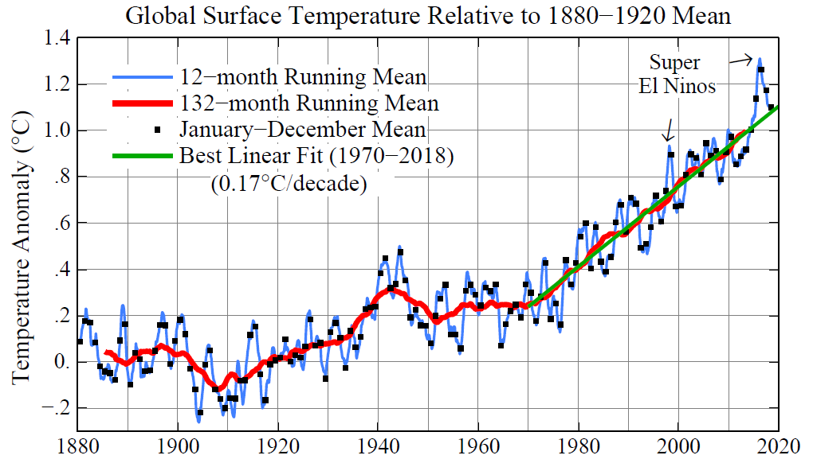
Le changement climatique

Slide 8
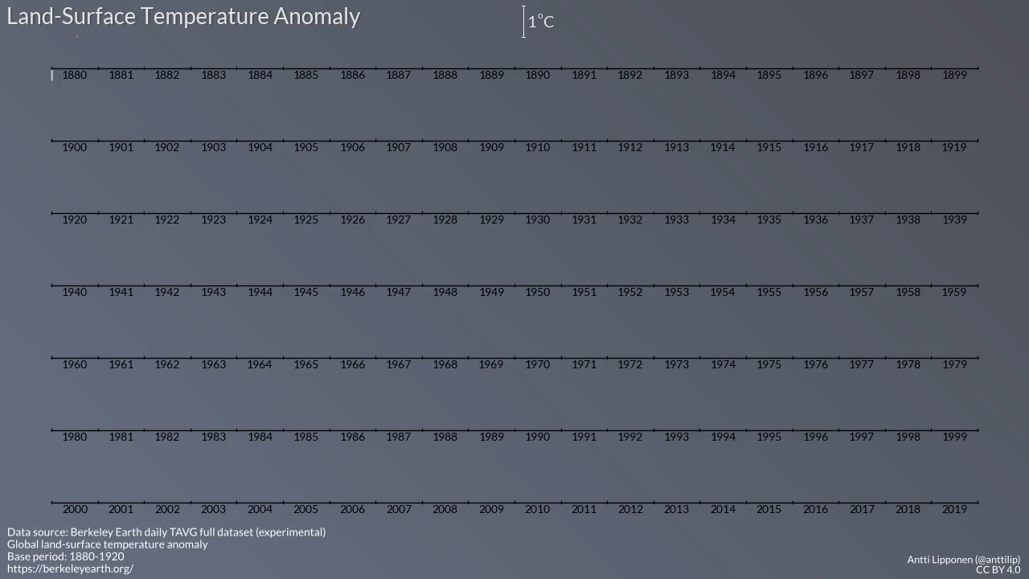
Le changement climatique
Antti Lipponen, Institut météorologique de Finlande

Slide 9
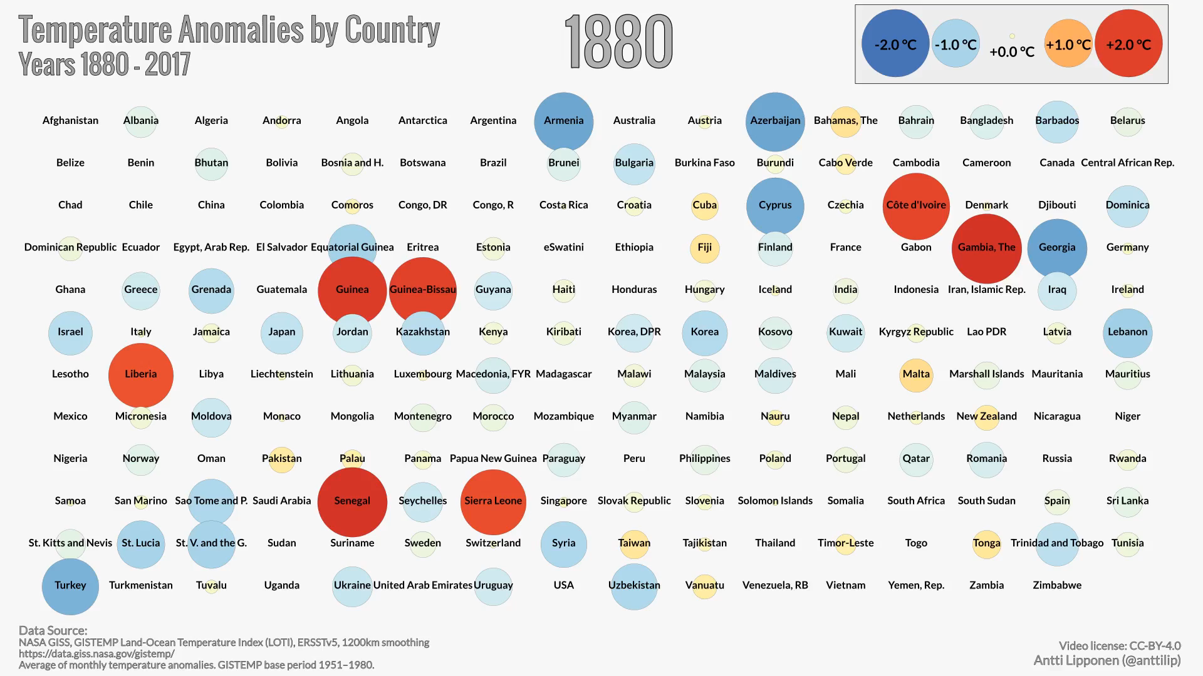
Le changement climatique
Antti Lipponen, Institut météorologique de Finlande

Slide 10
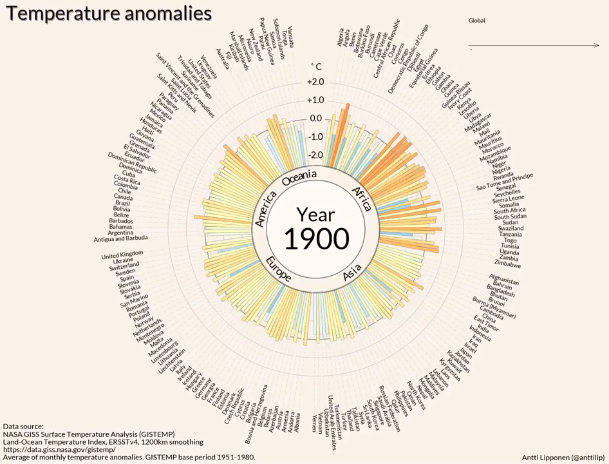
Le changement climatique
Antti Lipponen, Institut météorologique de Finlande

Slide 11
Le pénurie énergétique

Slide 12
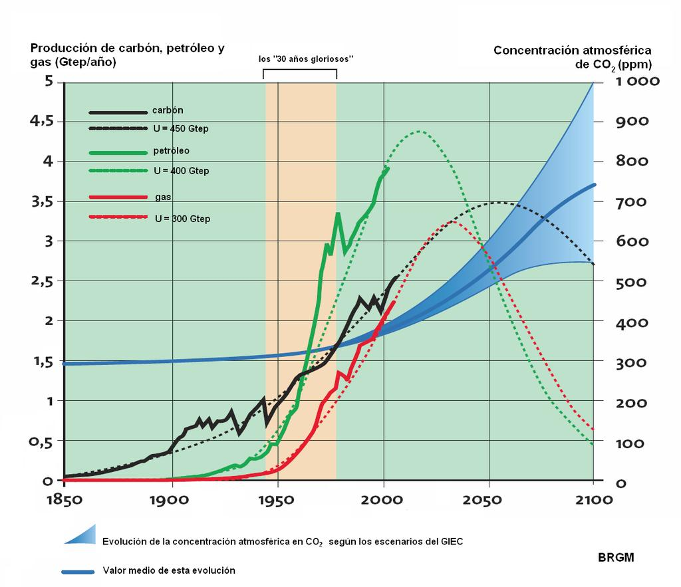
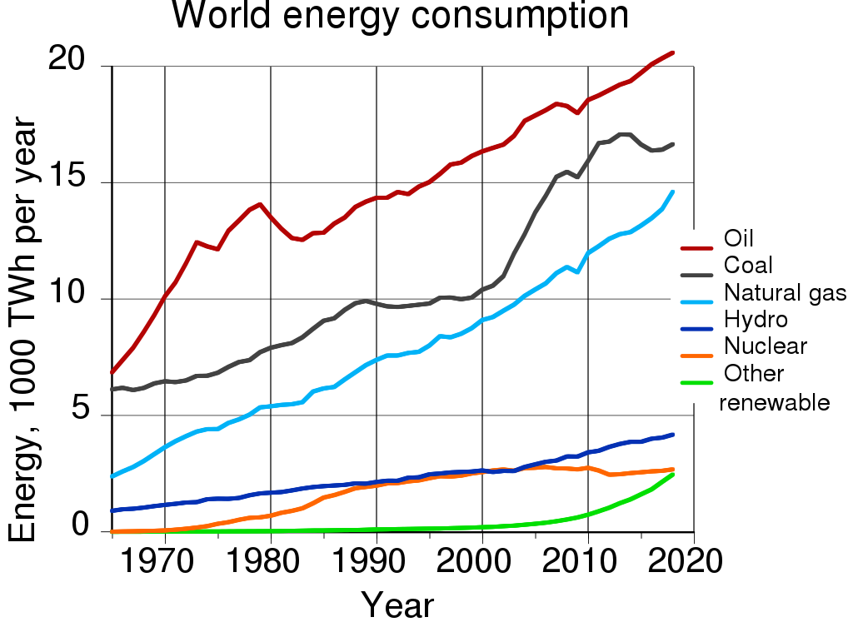
Le pénurie énergétique
1972: Rapport Meadows sur les limites de la croissance économique
basé sur un modèle élaboré par des chercheurs du MIT
2000: Prévisions du modèle confirmées
La fin des énergies carbonées (charbon, gaz, pétrole) est imminente
Pic énergétique pétrolier « conventionnel » atteint en 2010
BP Statistical Review of world energy , juin 2019

Slide 13
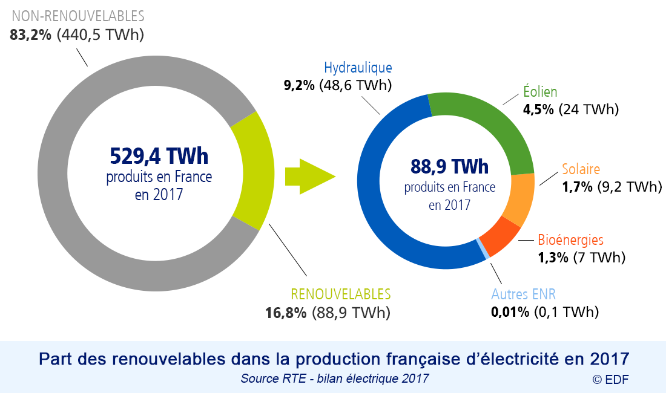
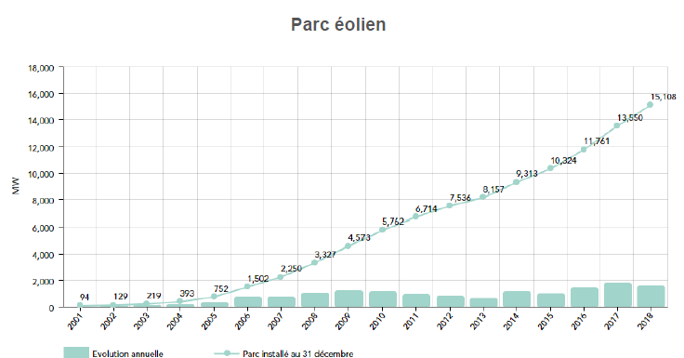
Le pénurie énergétique
L’énergie nucléaire est un avenir à court terme (et dangereux)
Les énergies vertes (hydro, géo, marée, éolienne, solaire…) ont deux problèmes majeurs: l’intermittence (donc le stockage) et les ressources matérielles limitées
Production d’électricité en France en 2017
Parc éolien en France
2018: 15 GW
2006: 1 GW
1 centrale nucléaire = 1 GW = 8 TWh / an
1 GW = 1 milliard de Watts , 1 TW = 1000 milliards de Watts

Slide 14
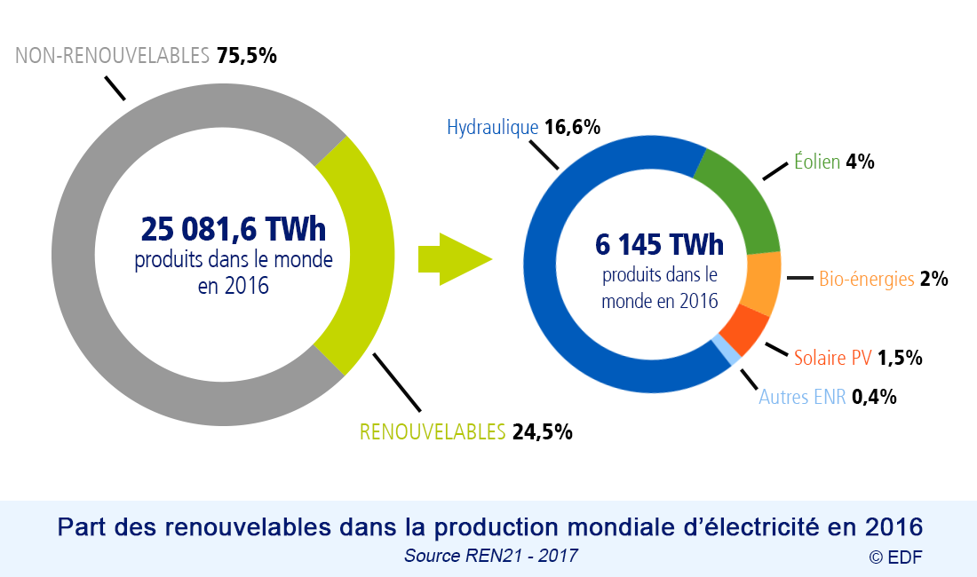
Le pénurie énergétique
Production d’électricité dans le monde en 2016
1 centrale nucléaire = 1 GW = 8 TWh / an
1 GW = 1 milliard de Watts , 1 TW = 1000 milliards de Watts

Slide 15
Le cas de la Chine
Premier consommateur mondial d’énergie
  Ressources énergétiques fortement basée sur le charbon
    Projets de construction de dizaines de centrales nucléaires
      Premier exportateur d’éoliennes et de panneaux solaires
Forte croissance technologique
Croissance économique exponentielle
→ Fonce droit dans le mur de la pénurie énergétique
et du changement climatique

Slide 16
Des ressources limitées

Slide 17
Les ressources limitées
Terres rares : 170.000 tonnes / an (encore 20 ans)
Cuivre : 20 millions de tonnes / an (encore 30 ans)
Fer (acier, fonte, etc…) : 2 milliards de tonnes / an (encore 70 ans)
Aluminium : 64 milliards de tonnes / an (encore 100 ans)
Uranium : 62000 tonnes / an (encore 90 ans)
Nickel : 2.5 millions de tonnes / an (encore 30 ans)
Cadmium : 26000 tonnes / an (encore ?? ans)
Lithium : 43000 tonnes / an (encore 500 ans)
L’extraction et la transformation de ces ressources est très énergivore
Le recyclage des matériaux demande aussi beaucoup d’énergie
Sources:
https://www.planetoscope.com/sols/1048-production-mondiale-de-terres-rares.html
https://www.consoglobe.com/epuisement-des-ressources-naturelles-minieres-cg

Slide 18
Changement climatique
Pénurie énergétique
Ressources limitées
Oui, mais…

Slide 19
Efficacité et sobriété énergétique
Efficacité: faire plus avec une même consommation d’énergie
→ La voiture d’aujourd’hui consomme moins qu’en 1960 mais
transporte plus, plus vite et plus loin.
Mais cette efficacité énergétique crée une demande
→ plus de voitures en circulation → plus d’énergie consommée
Alternative ou complément: la sobriété énergétique
→ Par exemple acheter moins de voitures et moins souvent.
… Mais la sobriété énergétique demandera un profond changement de notre mode de vie capitaliste

Slide 20
L’homme est inventif, innovant, disruptif !
Avant le XVIIIème siècle
La roue … et bien d’autres choses encore!!
XVIIIème et XIXème siècle
La machine à vapeur (plus de travail manuel pénible ou de déplacement lent?)
L’électricité (plus d’obscurité la nuit?)
Les vaccins (plus de grandes épidémies?)
Les engrais azotés (plus de grandes famines?)
XXème siècle
L’ordinateur (plus de calcul hors de portée?)
Internet, téléphones portables, satellites… (plus d’endroit isolé?)
Les robots (plus de travail répétitif?)
La génétique (plus d’aléatoire dans les naissances?)
XXIème siècle (le solutionnisme…)
Nouvelle source d’énergie inépuisable (plus de limitation énergétique)
Recyclage des matériaux à plus de 90% (plus de limite de ressources)
IA + Captation du CO2 excédentaire (plus de changement climatique)

Slide 21
Sociologie du canot de sauvetage
Dans les situation de désastre (Ouragan Katrina, Tsunami au Japon…), l’entraide est la réaction humaine la plus courante et la plus partagée!
Lors d’un naufrage, dans le canot de sauvetage, les gens s’entraident et repartissent les rations de façon équitable…
Mais, il y en a toujours au moins un qui refuse cette aide égalitaire… c’est souvent celui qui avait l’habitude, avant le naufrage, de ne pas dépendre de la solidarité sociale.
achat de terres en Nouvelle-Zélande
appel à des sociétés « emergency » comme l’agence Pinkerton…
https://blogs.mediapart.fr/c-morel-darleux/blog/080519/business-du-chaos-pinkerton-se-leche-les-crocs

Slide 22
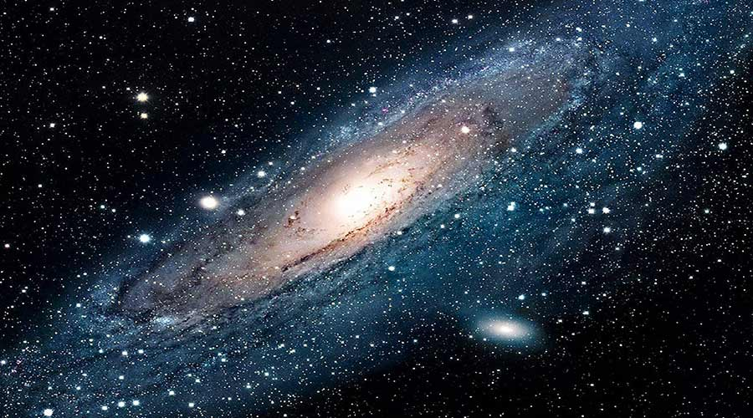
Peut-être une aide nous viendra-t-elle d’ailleurs…?

Slide 23
En attendant…
Se préparer collectivement aux changements profonds qui s’annoncent
Faire participer la science (fondamentale et technologique) pour qu’elle contribue à rendre cet avenir moins sombre
Se poser la question des couts énergétiques et financiers des grands projets
(y compris des expériences de physique des particules, des expériences d’astro, des développement informatiques).

Slide 24
Et le LAPP dans tout ca ?
Une goutte d’eau… mais chaque goutte compte!
Examiner les coûts énergétiques pour la participation du LAPP aux expériences (infrastructures, déplacements, prototypes, etc…)
  Qualité et prix versus coût énergétique et coût environnemental
Réduire les coûts énergétiques et l’impact environnemental de nos projets scientifiques → comités « Climate Change »
Le LAPP a vécu une ouverture physique des particules → astroparticules, puis une ouverture vers le big data et l’IA.
Une autre ouverture possible : contribuer aux recherches dans le domaine
  de la production et du stockage d’énergie
  de la simulation de la dynamique sociale, économique, énergétique, etc…
  de la définition énergétique des prix

Slide 25
Un avenir sombre ?
Oui !
Mais il y aura beaucoup à faire pour le rendre moins sombre…
Notamment: sobriété et entraide
La communauté scientifique devra aussi y jouer son rôle
(et savoir se faire entendre!)

Slide 26


